Slide 1
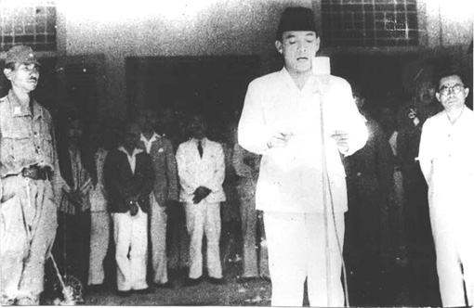
Einde van de wereldrijken
Tijd van televisie en computer
1950 – nu

Slide 2
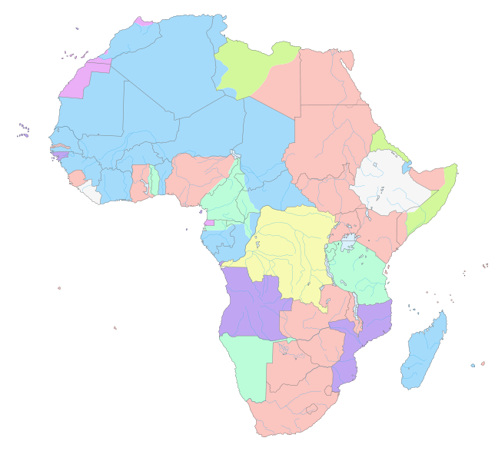
19e eeuw: modern imperialisme
Europese landen willen “plaats onder de zon”
Meer kolonies = meer status
➔ Race om Afrika

Slide 3
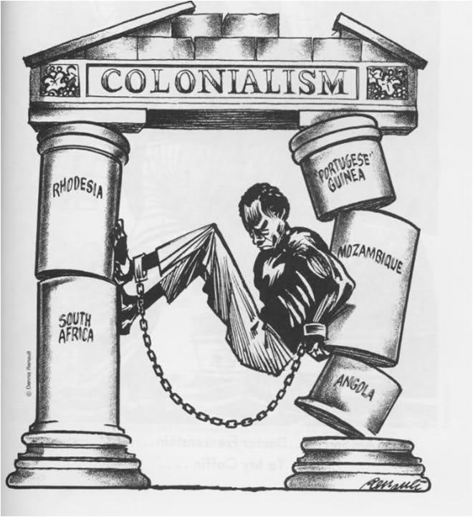
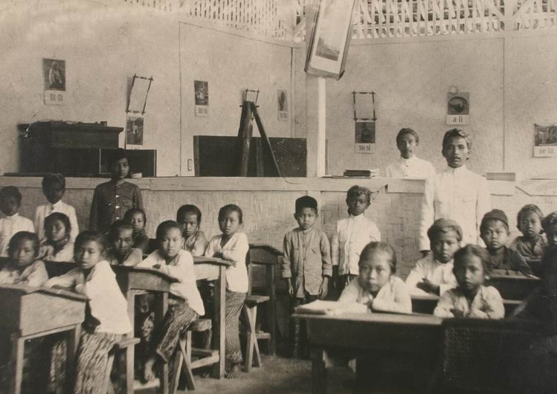
19e eeuw: modern imperialisme
De baas spelen over kolonies
Onderwijs → nationalisme
Maar: inheems, dus niet vol
Eigen staat willen
Nationalisme
Dekolonisatie

Slide 4
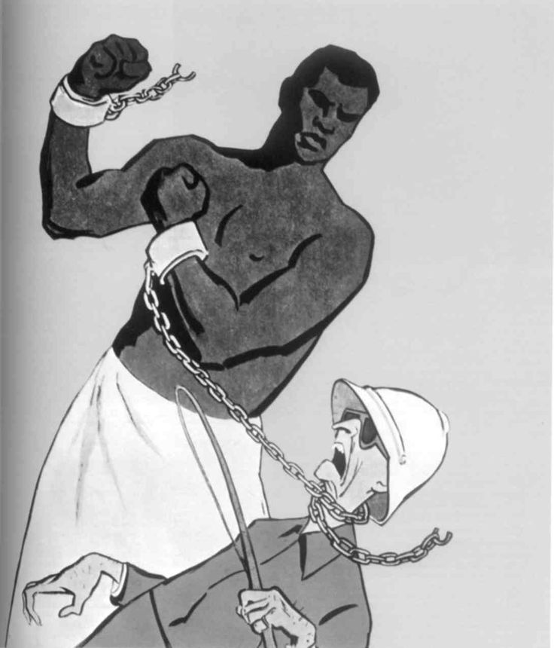
Na WO II: nieuwe machten
Oude koloniale machten
Frankrijk, Engeland, Nederland
Verzwakt door WO II
Minder macht
Nieuwe wereldmachten
VS en Sovjet-Unie
Tegen kolonies
Vóór dekolonisatie

Slide 5
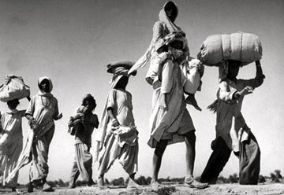
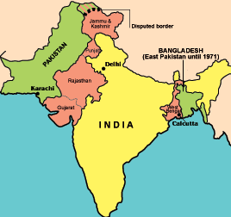
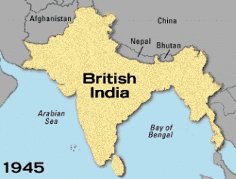
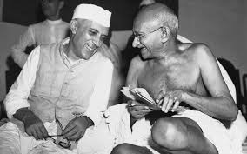
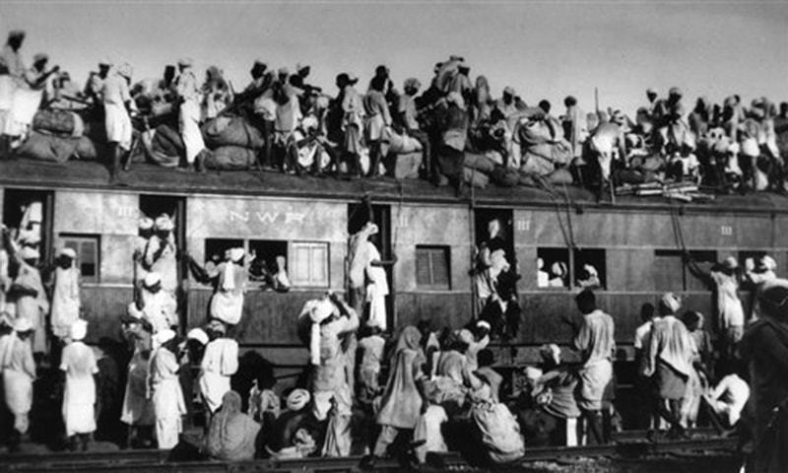
1947: India en Pakistan
Groot-Brittannië wil Brits-Indië dekoloniseren
Koloniale tijdperk voorbij
Meer geweld tussen hindoes en moslims
Gandhi en Nehru
Twee staten:
India: hindoes
Pakistan: moslims
Vluchtelingen
Nehru
Gandhi

Slide 6
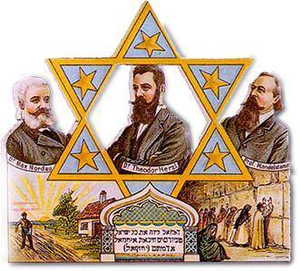
Zionisme
Veel joden vluchtten naar Israël
Voor antisemitisme in Europa
Het Beloofde Land voor de joden
Joden willen een eigen staat
Joods nationalisme = zionisme
Palestina voor de joden

Slide 7
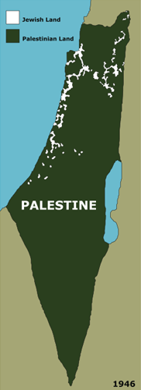
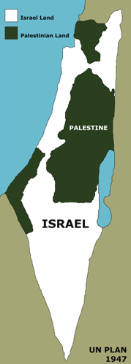
Palestina
Britse kolonie
Ook hier geweld tussen 2 groepen
Joden
Palestijnen (Arabische moslims)
Oplossing: twee staten
Palestijnen willen dat niet
Palestina voor de Palestijnen

Slide 8
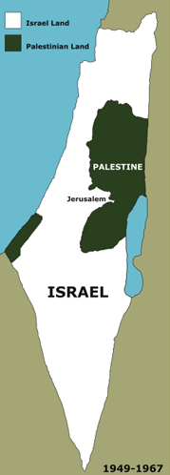
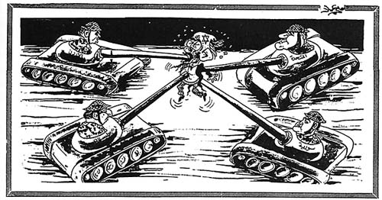
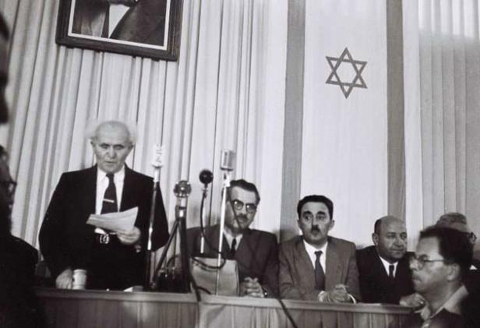
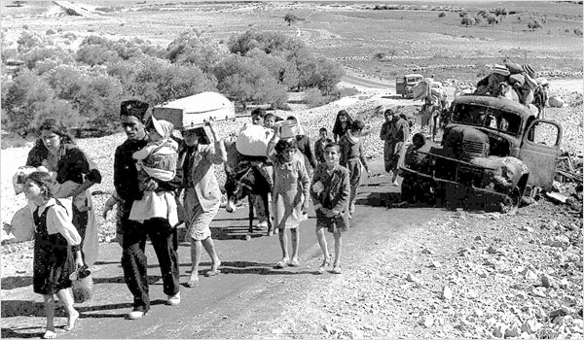
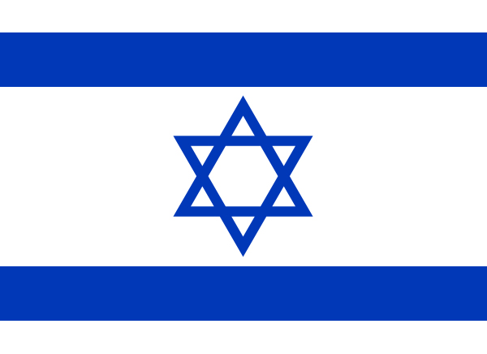
Palestina
Israël
Palestijnen proberen joden te verjagen
Joden slaan keihard terug
Beter leger
Palestijnen vluchtten
1948: Joodse staat Israël wordt uitgeroepen
Arabische buurlanden vallen Israël vaak aan
Israël verslaat de buurlanden
Meer grondgebied bezet

Slide 9
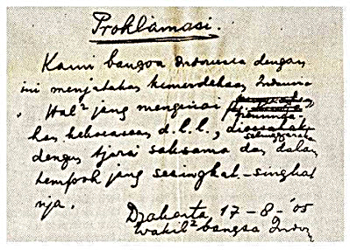
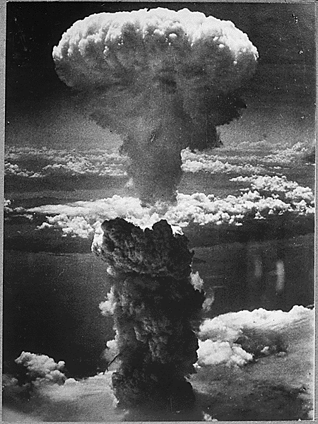
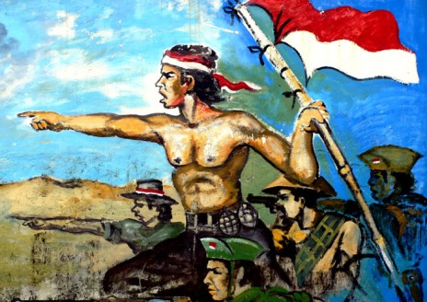
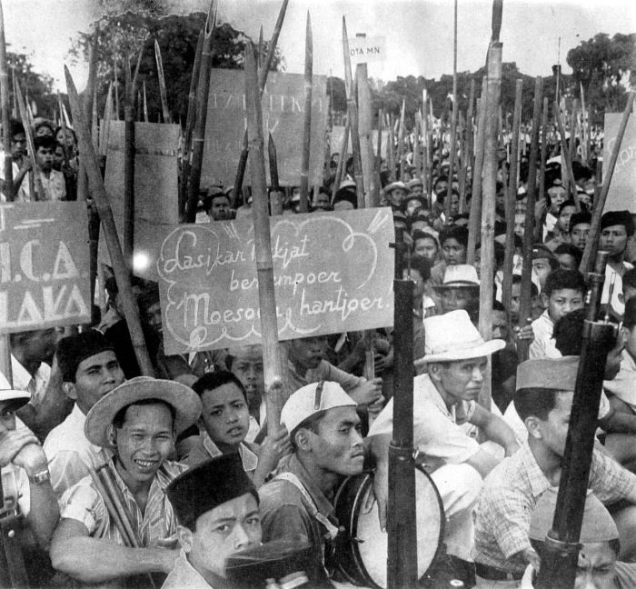
1945: Indonesische onafhankelijkheid
15 augustus 1945: Japan capituleert
Tijd van chaos
Japan heeft geen macht meer
Nederland heeft geen macht meer
Soekarno roept de onafhankelijkheid uit
17 augustus: Proklamasi

Slide 10
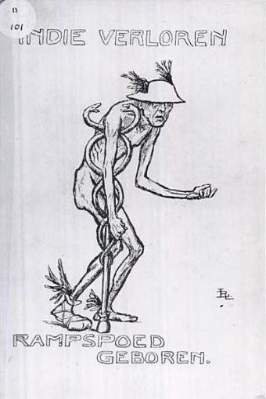
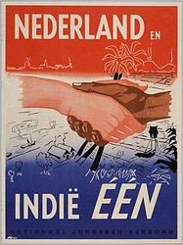
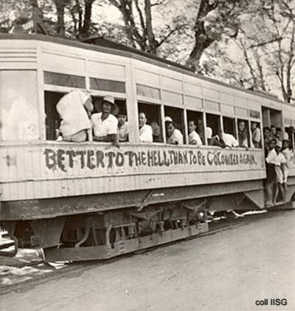
1945: Indonesische onafhankelijkheid
Nederland accepteert de onafhankelijkheid niet
Indië kwijt is een ramp voor de economie
Indië hoort bij Nederland
Indonesisch nationalisme niet te stuiten
➔ Conflict

Slide 11
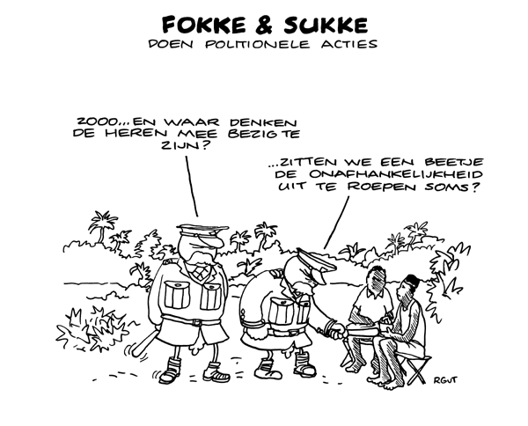
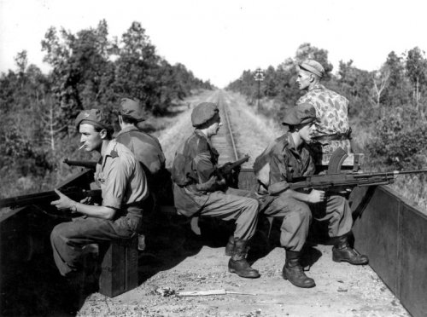
1947 – 1948 : Politionele Acties
Nederland stuurt 100.000 soldaten
Nederlands gezag herstellen
➔ Politionele actie
Geen militaire actie: oorlog tegen buitenland
Indië is deel van Nederland
Soort optreden van de politie
Snelle overwinning door Nederlands leger

Slide 12
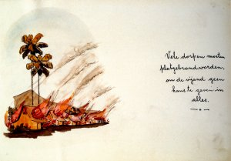
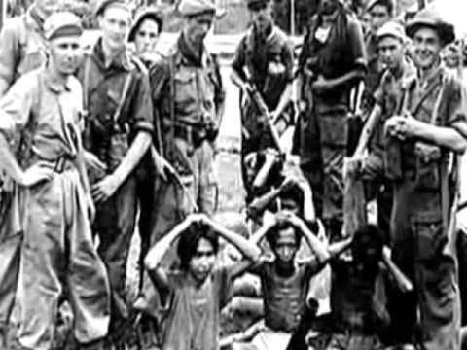
Kritiek op de Politionele Acties
Verenigde Naties en de V.S.: “stop de politionele acties”
Politionele acties of Nederlands-Indonesische Oorlogen
Steun voor onafhankelijk Indonesië
VS dreigen Marshall-hulp te staken
VS dwingen Nederland te overleggen over soevereiniteit

Slide 13
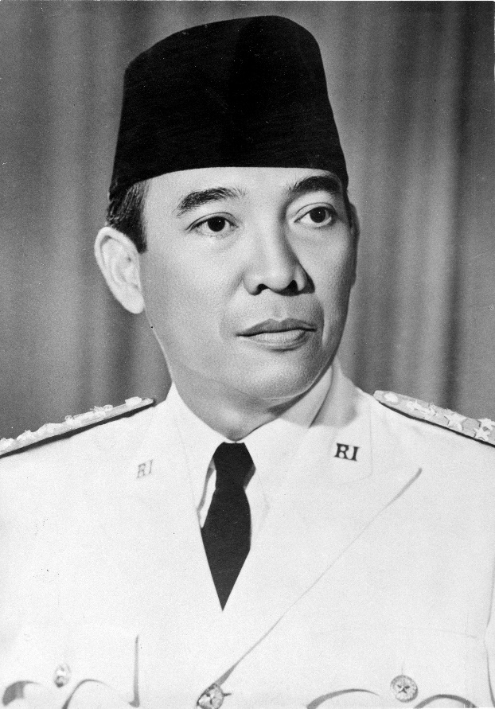
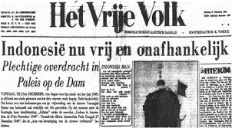
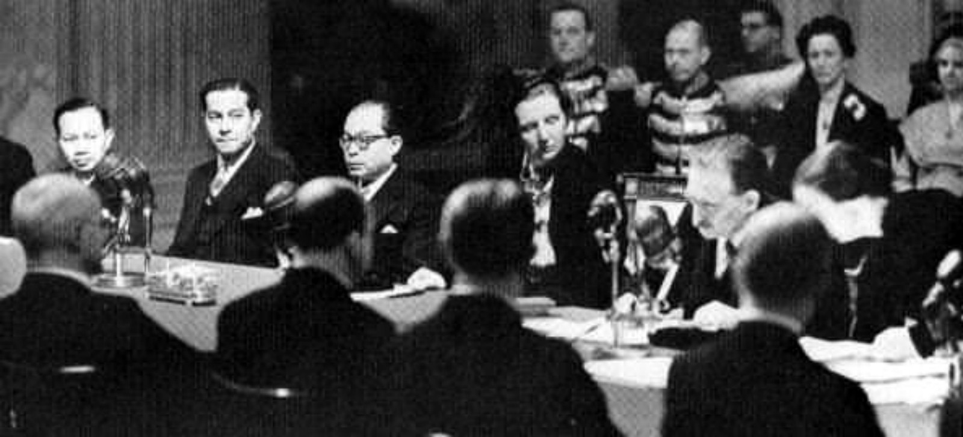
1949: soevereiniteitsoverdracht
Ronde Tafel Conferentie
Indonesië is nu een soevereine staat
Soekarno wordt eerste president

Slide 14
1945 - 1950: dekolonisatie van Azië
Veel geweld
1954 - 1975: dekolonisatie van Afrika
Later
Rustiger

Slide 15
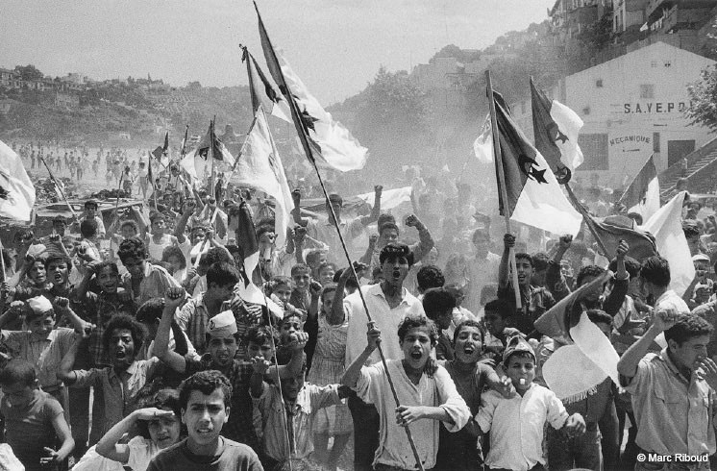
1954: Algerije
Belangrijkste Franse kolonie
Fransen wilden het niet opgeven
Bloedige onafhankelijkheidsoorlog
1962: Algerije onafhankelijk
Probleemloze dekolonisatie
Marokko (1956)
Tunesië (1956)

Slide 16
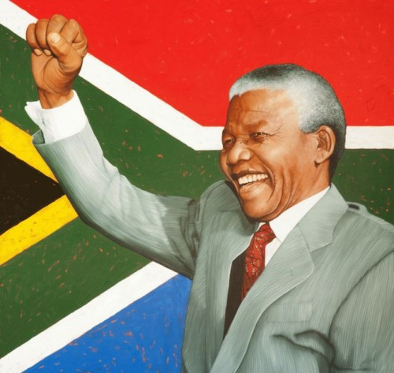
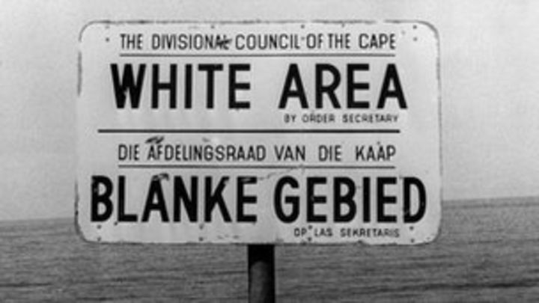
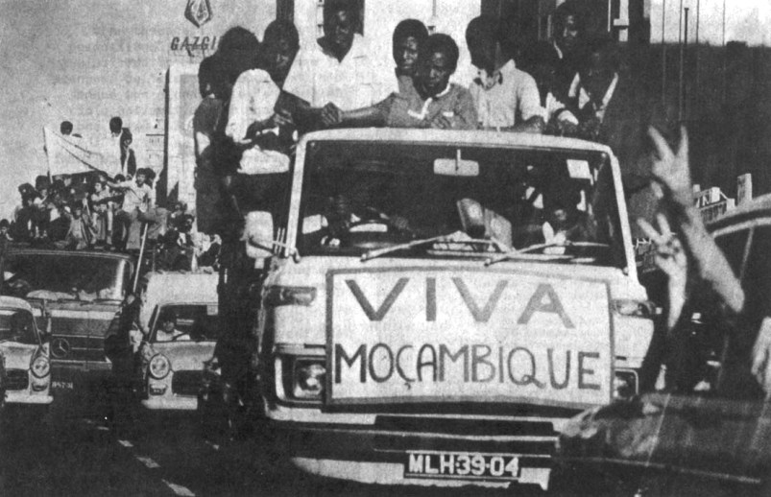
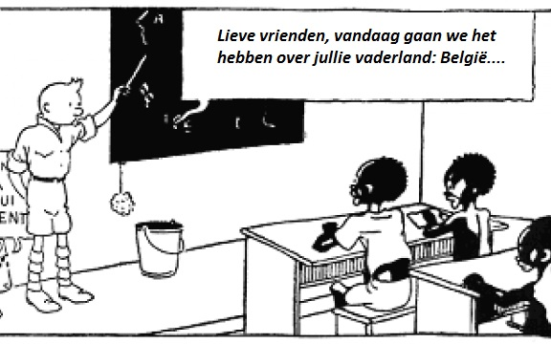
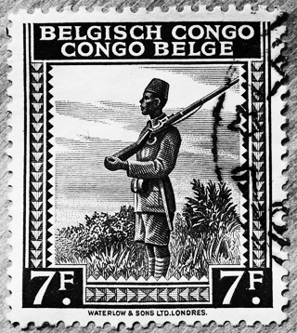
Rest van Afrika
Niet klaar voor onafhankelijkheid
Britse, Franse en Belgische kolonies
Onafhankelijk 1957 – 1965
Probleemloos
Portugese kolonies
Pas in 1975
Blanke regimes
Zimbabwe en Zuid-Afrika
Jaren ‘80 en ‘90
Nelson Mandela

